Slide 1
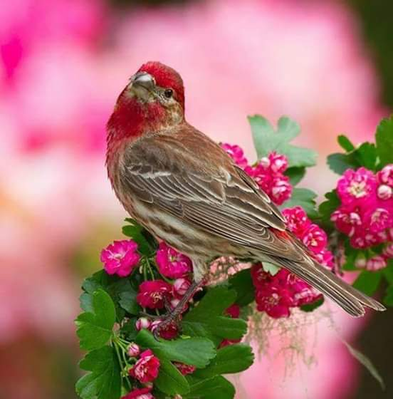
পৌরনীতি ও সু-শাসন ক্লাশে শুভেচ্ছা ও স্বাগতম

Slide 2
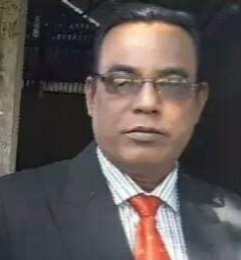
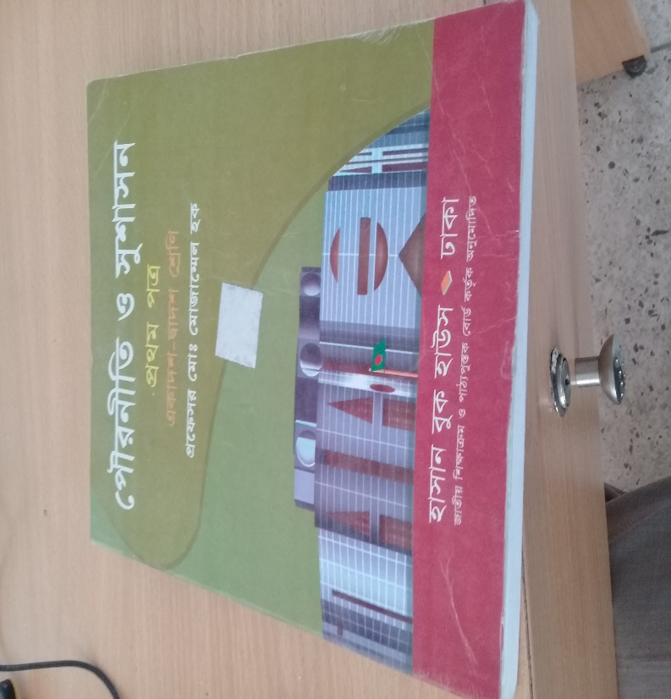
পরিচিতি
মোঃ আজহারুল ইসলাম,
সহকারী অধ্যাপক,
জাংগালিয়া স্কুল এন্ড কলেজ,
পাকুন্দিয়া-কিশোরগঞ্জ,
মোবাইল নং ০১৭১২৩৮৯৭৫২,
শ্রেণীঃ একাদশ,
পৌরনীতি ও সু-শাসন,
বিষয়ঃস্বাধীনতা ,
অধ্যায়ঃ তৃতীয়,
সময়ঃ৫০ মিনিট,
তারিখঃ২২/০৩/২০২০

Slide 3
উপরের ছবি দেখে কি বুঝতে পারি ?

Slide 4
উপরের ছবি দেখে কি বুঝতে পারি ?

Slide 5
উপরের ছবি দেখে কি বুঝতে পারি ?

Slide 6
উপরের ছবি দেখে কি বুঝতে পারি ?

Slide 7
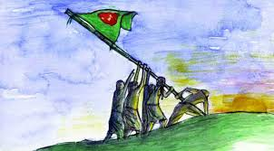
উপরের ছবি দেখে কি বুঝতে পারি ?

Slide 8
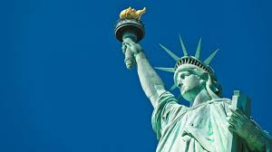
উপরের ছবি দেখে কি বুঝতে পারি ?

Slide 9
উপরের ছবি দেখে কি বুঝতে পারি ?

Slide 10
উপরের ছবি দেখে কি বুঝতে পারি ?

Slide 11
উপরের ছবি দেখে কি বুঝতে পারি ?

Slide 12
স্বাধীনতা কিঃ-
উত্তরঃ-স্বাধীনতার ইংরেজী প্রতিশব্দ Liberty । Liberty শব্দটি ল্যাটিন শব্দ Liber থেকে এসেছে। যার অর্থ মুক্ত বা স্বাধীন।শাব্দিক অর্থে মানুষের ইচ্ছানুযয়ি কিছু করা বা বলার ক্ষমতাকে স্বাধীনতা বলা হয়। সাধারন অর্থে মানুষের ইচ্ছামত কোন কিছু করা বা না করার অধিকারকে স্বাধীনতা বলে।কিন্তু কর্ত্তত্ব ও নিয়ন্ত্রনহীন স্বাধীনতা অরাজকতা ও উচ্ছৃঙ্খলতার নামান্তর। কিন্তু পৌরনীতিতে নিয়ন্ত্রিত স্বাধীনতাকেই প্রকৃত স্বাধীনতা বলা হয়।
স্বাধীনতা হলো অন্যের অধিকারে হস্তক্ষেপ না করে নিজের ইচ্ছামত কাজ করার অধিকার।
হার্বাট স্পেন্সার এর মতে, স্বাধীনতা বলতে খুশিমত কাজ করাকে বুঝায়,যদি উক্ত কাজের দ্বারা অন্যের কাজের অনুরুপ বাধার সৃষ্টি না হয়।

Slide 13
স্বাধীনতার রক্ষাকবচঃ-
১। আইন,
২। মৌলিক অধিকার,
৩।গনতন্ত্র,
৪। আইনের শাসন,
৫।ক্ষতার স্বতন্ত্রীকরন নীতি,
৬। স্বাধীন বিচার বিভাগ,
৭। দায়িত্বশীল শাসন ব্যবস্থা,
৮। ক্ষমতার বিকেন্দ্রীকরণ,
৯। সদাসতর্ক জনমত,

Slide 14
শিখন ফলঃ-
এই পাঠের শেষে ,
১। স্বাধীনতার ইংরেজী প্রতিশব্দ কি তা বলতে পারবে,
২। স্বাধীনতা কি তা বলতে পারবে,
৩। স্বাধীনতার বিভিন্ন রুপ সমূহ ব্যাখ্যা করতে পারবে,
৪। স্বাধীনতার রক্ষকবচগুলি মূল্যায়ন করতে পারবে,

Slide 15
আজকের পাঠঃ-
স্বাধীনতার ইংরেজী প্রতিশব্দ কি, স্বাধীনতা কি,স্বাধীনতার বিভিন্ন রুপ সমূহ কিএবং স্বাধীনতার রক্ষাকবচগুলি কি কি ইত্যাদি?

Slide 16
দলীয় কাজঃ-
স্বাধীনতার রক্ষাকবচগুলি ৫টি দলে বিভক্ত হয়ে আলোচনা কর?

Slide 17
একক কাজঃ-
স্বাধীনতার বিভিন্ন রুপগুলি একজন করে উত্তর দাও ?

Slide 18
জোড়ায় কাজঃ-
রাজনৈতিক স্বাধীনতা বলতে কি বুঝ ?
সামাজিক স্বাধীনতা বলতে কি বুঝ ?

Slide 19
মূল্যায়নঃ-
১। স্বাধীনতা বলতে কি বুঝ ?
২। অর্থনৈতিক স্বাধীনতা বলতে কি বুঝ ?
৩। স্বাধীনতার রুপ কয়টি, কি কি ?
৪।সামাজিক স্বাধীনতা কি ?

Slide 20
বাড়ির কাজঃ-
স্বাধীনতার রক্ষাকবচগুলি কি কি তা লিখে জমা দিবা ?

Slide 21
সবাইকে ধন্যবাদ

